Slide 1
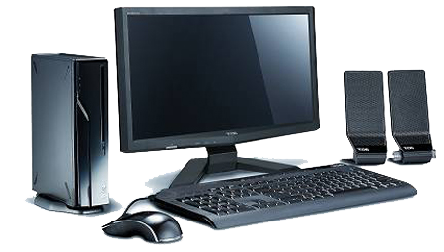
Утицај рачунара на живот људи

Slide 2
Значај и примена рачунарске технологије
Живимо у информатичком друштву.
Коришћење информација је важна економска, политичка и културна активност.
Развоја информационо-комуникационих технологија (ИКТ) одвија се пред нашим очима.
На које области живота су рачунари имали највише утицаја?

Slide 3
Значај и примена рачунарске технологије
Приватна комуникација
Некада се комуницирало: уживо, телефоном, писмом.
Данас: мобилни телефони, кратке поруке (SMS), ћаскање (chat), друштвене мреже (Facebook, Instagram…), електронска пошта (e-mail), Skype, Viber, WhatsUp …

Slide 4
Значај и примена рачунарске технологије
Извори информација
Некада: књиге, енциклопедије, библиотеке → преписивање, фотокопирање.
Данас: интернет → слободно доступне енциклопедије (Wikipedia).
Некада: новине на трафици, Дневник на телевизији.
Данас: информативни портали, news сервиси. Вести 24/7.

Slide 5
Значај и примена рачунарске технологије
Мултимедијални садржаји
Некада: радио, вокмени, касете, биоскоп, видео клуб.
Данас: MP3 плејери, iPod, паметни телефони, YouTube ...
Некада: фотоапарати (филм → развијање → папир).
Данас: дигитални апарати, телефони → Facebook, Instagram …

Slide 6
Значај и примена рачунарске технологије
Канцеларијско пословање
Некада: писање и цртање руком, писаћа машина.
Данас: програми за обраду текста, табеларна израчунавања, презентације...

Slide 7
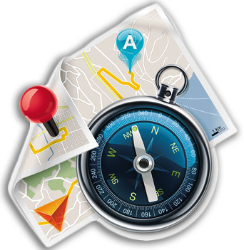
Значај и примена рачунарске технологије
Географски информациони системи
Некада: познавање града, папирне мапе и водичи, питај пролазника ...
Данас: географски информациони системи (GIS), електронске мапе (Google Maps), глобални позициони систем (GPS).

Slide 8
Значај и примена рачунарске технологије
Електронска трговина и електронско банкарство
Некада: подизање новца, плаћање рачуна → банка, пошта.
Данас: банкомати, on-line плаћање, куповина, amazon, ebay, PayPal …

Slide 9
Утицај рачунара на здравље и животну средину
Рачунари, сами по себи, нису опасни уређаји.
Интензивно и дуготрајно коришћење може имати лоше последице по здравље.
Неправилно одлагање застареле рачунарске опреме узрокује загађење животне средине.

Slide 10
Утицај рачунара на здравље и животну средину
Негативан утицај рачунара на здравље
Смањење опште физичке активности → гојазност и сл.
Неправилан положај седења → болови у костима и мишићима.
Дуго гледање у екран → замућење вида, главобоље ...
Психички ефекти дуготрајног коришћења, играња → умор, нервоза, губитак концентрације, агресивност ...
Прокрастинација → психолозки поремећај, замена важног посла низом краћих, мање битних, али пријатнијих активности. Доводи до траћења времена, губитка продуктивности, појаве стреса, осећаја кривице и слабљења самопоуздања.

Slide 11
Утицај рачунара на здравље и животну средину
Негативан утицај рачунара на животну средину
Због брзог развоја, рачунари брзо застаревају.
Сваке године се баци неколико стотина милиона рачунара, што доводи до проблема одлагања електронског отпада.
Неке рачунарске компоненте садрже веома токсичне материје, тешке метале (олово, жива), азбест и разне врсте пластике.
Не може све да се рециклира.

